Slide 1


Instituto Politécnico Nacional
Escuela Superior de Cómputo
Estudio Comparativo de Algoritmos de Búsqueda del Punto de Máxima Potencia en Sistemas de Generación Eólica
José Álvaro Frutos Martínez, Sergio Cortes Gutiérrez, Oscar Carranza Castillo, Rubén Ortega Gonzalez

Slide 2
Energía eólica
La energía eólica es la energía cuyo origen proviene del movimiento de masa de aire, es decir del viento.
Se debe a la diferencia de presiones existentes en distintos lugares de esta, moviéndose de alta a baja presión.

Slide 3
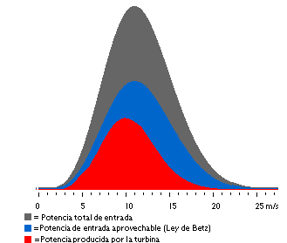
Comparación entre potencias
Hay que tener además bien en claro que para la lograr una eficiencia alta como la que sale aquí es necesario muchos gastos que aumentarían el costo de producir un Kw. Sin embargo, una máxima eficiencia no implica menor costo de generación

Slide 4
Factores que influyen en la cantidad de potencia del viento
La potencia del viento depende principalmente de 3 factores:
Área por donde pasa el viento (rotor).
Densidad del aire.
Velocidad del viento.

Slide 5
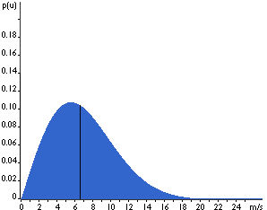
Algunas consideraciones con respecto al viento
El viento no siempre se mantiene constante en dirección y valor de magnitud, es más bien una variable aleatoria, algunos modelos han determinado que el viento es una variable aleatoria con distribución weibull.

Slide 6
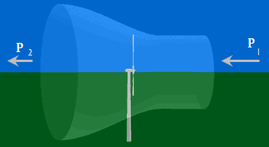
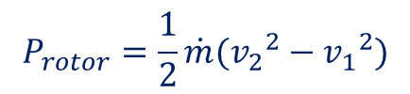

Factores que influyen en la cantidad de potencia aprovechada por el rotor
La potencia promedio que es aprovechada por el rotor obedece a la llamada ley de Betz.
Dado que en tubo de corriente se debe conservar la potencia, la potencia que entra a velocidad V1 tiene que ser igual a la suma de la potencia que sale a velocidad V2 y la que se va por el rotor.
$$P_{rotor}=\frac{1}{2}\dot{m}({v_{2}}^{2}−{v_{1}}^{2})$$
$$P_{o}=\frac{ρ}{4}{v_{1}}^{3}A$$

Slide 7
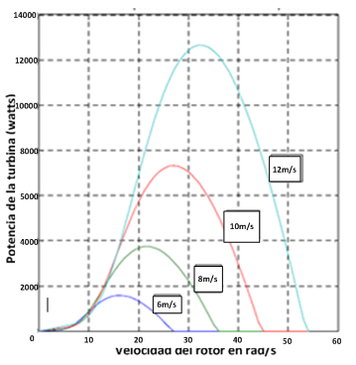
¿Qué es el punto de máxima potencia de un generador eólico?
Es el punto de operación de los sistemas generadores en el que se obtiene la máxima energía disponible del viento.

Slide 8
¿Cómo alcanzar la máxima potencia?
Esto se hace mediante algoritmos que se encargan de definir el punto de operación de los sistemas de control de manera que se alcance la máxima energía disponible del viento en todo momento.
    Bucle cerrado.
    Bucle abierto.

Slide 9
MPPT de bucle abierto.
Esta técnica se encarga de medir la velocidad del viento y definir el punto de operación del sistema de control, donde el algoritmo MPPT fija la velocidad de referencia del lazo de control para cada velocidad del viento.
Depende del modelo matemático de la turbina utilizada

Slide 10
MPPT en bucle cerrado
Se fundamentan en la realimentación de variables de interés del sistema de control, que puedan aportar a la potencia entregada de la turbina eólica
No es necesario conocer de manera precisa el modelo dinámico del sistema mecánico.

Slide 11
Relación de control de la velocidad óptima (TSR)
Regula la velocidad del generador de la turbina de viento para mantener una TSR óptima.
Requiere la medición tanto de la velocidad del viento como la velocidad de la turbina.
Es obtenido a partir de las características del generador de la turbina.
Varía de un sistema a otro.

Slide 12
Señal de realimentación de potencia (PSF)
Requiere el conocimiento de la curva de máxima potencia de la turbina obtenida para una velocidad a través de simulaciones anteriores o pruebas individuales de la turbina
Es necesario una velocidad obtiene a través de la curva simulada.
Requieren un amplio conocimiento de la turbina y la medición de velocidad del generador
Aumenta el número de los sensores y la complejidad del control

Slide 13
Búsqueda basada en la escala de la máxima curva (HCS).
El algoritmo continuamente realiza la búsqueda de la potencia pico de la turbina de salida.
Es necesario conocer la variación de la velocidad/par del generador.
Basado en el cambio en la dirección de la potencia, determinando la variación siguiente

Slide 14
Perturbar y observar P&O
Está basado en perturbar un parámetro de control mediante pequeños escalones y observar los cambios en la función objetivo, hasta que la pendiente se vuelve cero.
Perturban la velocidad del generador y observan la potencia mecánica.
Monitorean la potencia eléctrica de salida del generador y perturban una de las variables eléctricas del sistema.

Slide 15
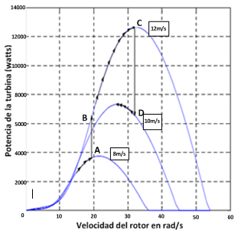
Búsqueda de la máxima pendiente
La velocidad del generador se modifica y la correspondiente potencia de salida del generador se calcula, buscando el punto máximo de lo que es el aprovechamiento de la energía.
Cuando la velocidad del viento cambia, el par del generador se modifica, y detectado por el algoritmo. Cuando la pendiente velocidad-potencia de la turbina es reducida al 70%, nueva longitud de paso óptima es determinada otra vez y el proceso continúa

Slide 16
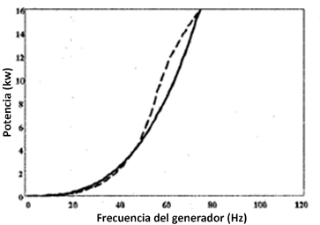
Búsqueda por tabla
Se basa en una comparación de los datos reales con los calculados en los teóricos.
En cualquier parte en que la máxima curva de potencia del generador está por encima de la curva de máxima potencia del generador teórica, el generador es capaz de capturar toda la potencia disponible del viento.

Slide 17
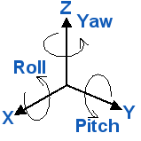
Variación del ángulo de cabeceo (Pitch control)
Consiste en girar el ángulo de inclinación de las aspas con respecto a su eje longitudinal (β), en función de la potencia de salida. Asegurando el control del área del aerogenerador sobre la cual incide el flujo de aire.

Slide 18
Control de lógica difusa
Puede ser aplicada donde el método P&O ha fallado en cambios bruscos en la velocidad del viento.
Emula la forma en que un ser humano toma decisiones para controlar un proceso a través de una serie de reglas preestablecidas.
Seguir la velocidad del generador con la velocidad del viento para extraer la máxima potencia.
Programar el flujo de la máquina para el mejoramiento de la eficiencia con cargas ligeras.
Un control de velocidad robusto contra las ráfagas de viento y el torque oscilatorio de la turbina

Slide 19
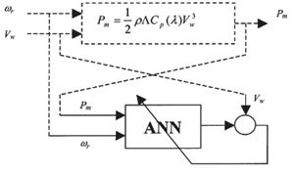
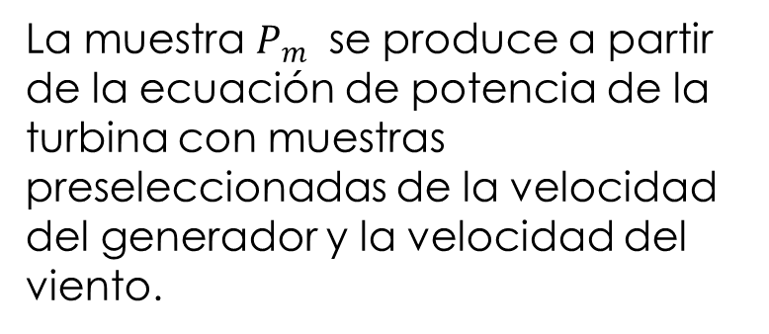

Red Neuronal
Se basa en la forma como trabaja el cerebro humano a través del aprendizaje automático y del entrenamiento.
La velocidad del generador y las muestras de potencia entonces se recombinan entre 10 000 pares de datos ($ω_{r} \left(i\right), P_{m}(i,j)|i=1…100,j=1…100)$, que se emplean como la matriz de insumo de la red neuronal
La muestra $P_{m}$ se produce a partir de la ecuación de potencia de la turbina con muestras preseleccionadas de la velocidad del generador y la velocidad del viento.

Slide 20
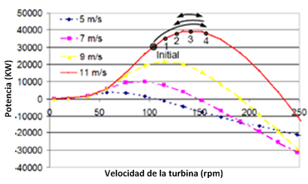
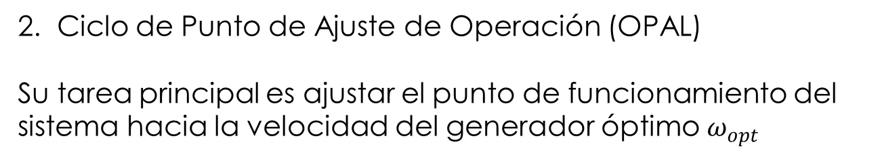
Adaptativo
Ciclo de Detección de cambio (CDL)
Sus principales tareas son para controlar los cambios de la velocidad del viento y determinar un punto de máxima potencia.
2. Ciclo de Punto de Ajuste de Operación (OPAL)
Su tarea principal es ajustar el punto de funcionamiento del sistema hacia la velocidad del generador óptimo $ω_{opt}$

Slide 21
Resultados
Técnica | Complejidad | Velocidad de Convergencia | Prioridad de entrenamiento
P&O | Simple | Medio | Mínimos
Búsqueda de la máxima pendiente | Simple | Depende | No/Mínimos
Búsqueda por tabla | Simple | Rápido | Altos
Control del ángulo de cabeceo | Media | Lento | Altos
Lógica difusa | Altos | Rápido | Altos
Red neuronal | Altos | Rápido | Altos
Adaptativo | Altos | Regular | Altos

Slide 22
Resultados
Técnica | Requerimientos de memoria | Medición de la velocidad del viento | Desempeño a variaciones del viento
P&O | NO/Mínimos | NO | Bajo
Búsqueda de la máxima pendiente | NO/Mínimos | NO | Moderado
Búsqueda por tabla | Altos | Si | Alto
Control del ángulo de cabeceo | Altos | Si | Bajo
Lógica difusa | Altos | Depende | Alto
Red neuronal | Altos | Depende | Alto
Adaptativo | Altos | Si | Alto

Slide 23
homero_900601@hotmail.com, sorgi_wcg8@hotmail.com, ocarranzac@ipn.mx, rortegag@ipn.mx

